Slide 1
Financial Derivatives
邓光军
denggj@uestc.edu.cn
School of Management and Economics

Slide 2
Numerical Procedures
Objective
Monte Carlo Simulation
Finite Difference Methods

Slide 3
Monte Carlo Simulation

Slide 4
Monte Carlo Simulation
1942, Stanislaw Ulam 在Los Alamos国家实验室首次使用，用于积分问题
蒙特卡洛取自1862年法国南部一家著名的赌场

Slide 5
Monte Carlo Simulation
When used to value European stock options, this involves the following steps:
Simulate 1 path for the stock price in a risk neutral world
Calculate the payoff from the stock option
Repeat steps 1 and 2 many times to get many sample payoff
Calculate mean payoff
Discount mean payoff at risk free rate to get an estimate of the value of the option

Slide 6
Monte Carlo Simulation
Sampling Stock Price Movements
In a risk neutral world the process for a stock price is
We can simulate a path by choosing time steps of length Δt and using the discrete version of this
where ε is a random sample from Ν(0,1),

Slide 7
Monte Carlo Simulation
One sample path
Repeat M times, and get the vale of European call option

Slide 8
A More Accurate Approach

Slide 9
Number of Trials

Slide 10
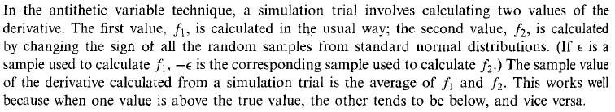
Variance reduction procedures
Antithetic variable technique

Slide 11
Variance reduction procedures
Control variate technique

Slide 12

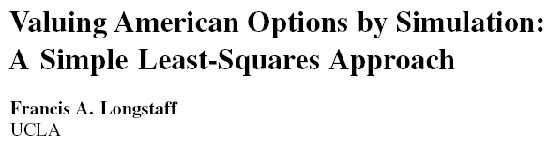
A simple Least-Squares Approach

Slide 13
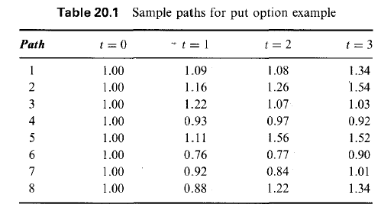
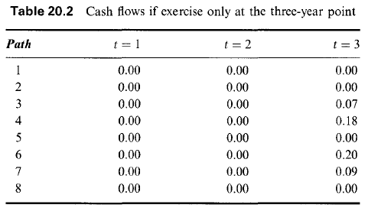

A simple Least-Squares Approach
X = 1.1, S₀ = 1, T = 3, dt = 1, r = 6%.

Slide 14


A simple Least-Squares Approach
Use this data to calculate the values of a, b, and c that minimize:
LSM

Slide 15
A simple Least-Squares Approach

Slide 16
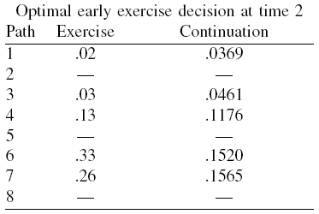

A simple Least-Squares Approach

Slide 17
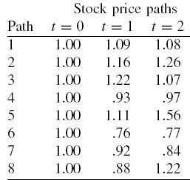
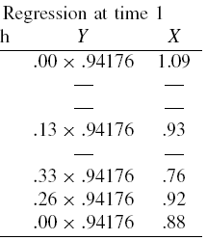

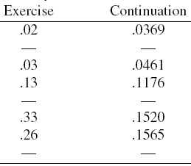

A simple Least-Squares Approach

Slide 18
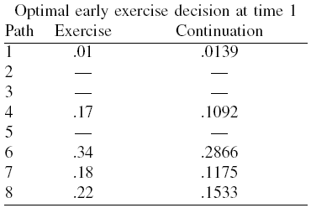

A simple Least-Squares Approach

Slide 19
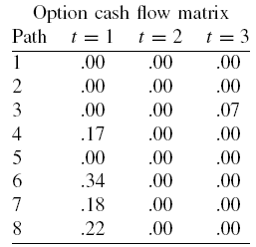
A simple Least-Squares Approach

Slide 20
A simple Least-Squares Approach
Two random variable

Slide 21
Finite Difference Methods

Slide 22
Finite Difference Methods
Finite difference methods aim to represent the differential equation in the form of a difference equation
Define ƒ_{i,j} as the value of ƒ at time iΔt when the stock price is jΔS
Implicit finite difference methods
Explicit finite difference methods

Slide 23
Finite Difference Method
Stock price
S_{max}
jΔS
2ΔS
ΔS
0
t
t+Δt
t+iΔt
Time

Slide 24
Implicit Finite Difference Method

Slide 25
Implicit Finite Difference Method

Slide 26
Implicit Finite Difference Method
ƒ_{i , j +1}
ƒ_{i , j}
ƒ_{i +1, j}
ƒ_{i , j –1}

Slide 27
Implicit Finite Difference Method
Stock price
S_{max}
jΔS
2ΔS
ΔS
0
t
t+Δt
t+iΔt
Time

Slide 28
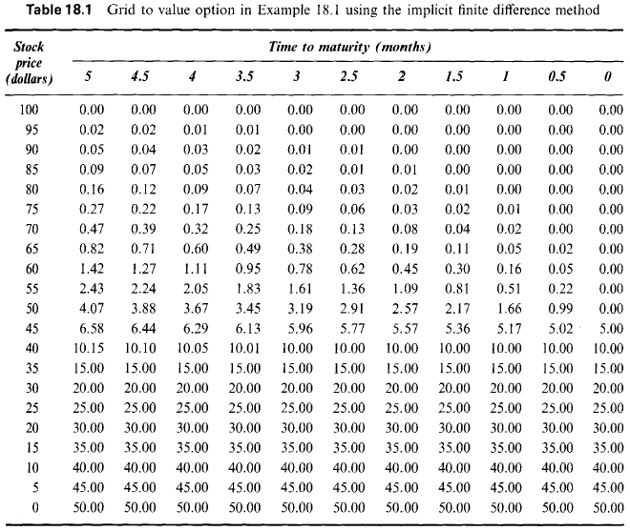

Slide 29
Explicit Finite Difference Method
If differential equation is

Slide 30
Explicit Finite Difference Method
ƒ_{i +1, j +1}
ƒ_{i , j}
ƒ_{i +1, j}
ƒ_{i +1, j –1}

Slide 31
Explicit Finite Difference Method
Stock price
S_{max}
2ΔS
ΔS
0
t
t+Δt
Time

Slide 32
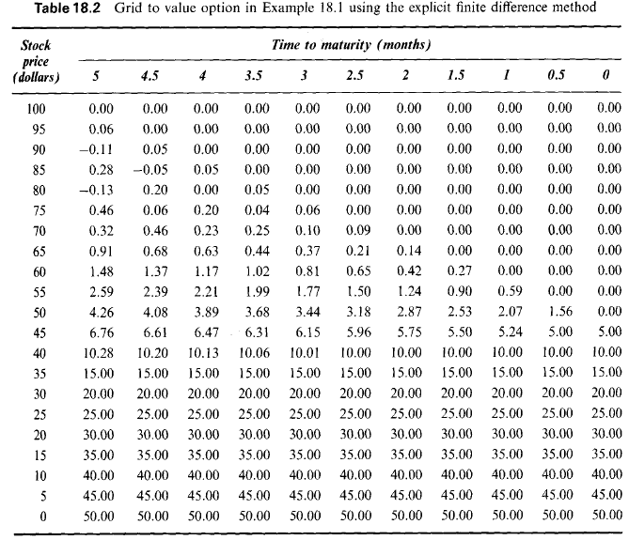

Slide 33
Derivatives Design —Appendix

Slide 34
Derivative design
黄金联结债券(Gold-linked Notes, GLNs)一般由规模较大的黄金生产企业按照规定的条件和程序发行，对投资者提供本金保护、一定收益率，同时产品收益/风险与金价挂钩的新型投资产品。

Slide 35
黄金联结债券
黄金联结债券条款
债券期限：3年
利率条款：固定利率债券，票面年利率为3.50%
嵌入障碍期权(Barrier Option)条款：
当到期黄金基准价格高于发行黄金基准价格的3.5%时，触发该障碍期权，投资者将与发行者按30%与70%的比例分享金价超过3.5%部分的收益
封顶(Cap)条款：当金价上涨超过基准价60%以上时，按60%计
通过该债券条款分析可知，其实质为一个嵌入了障碍期权，同时加上一个“盖子”的复合式债券

Slide 36
黄金联结债券
黄金联结债券的实质是一种复合型结构(Hybrid)，其主要体现在以下方面：
证券与商品的混合。其既是一个债券，同时又是一个和黄金价格相关的商品；
普通债券和奇异期权(Exotic Options）的混合。其在债券里往往会嵌入(Embedded)一些期权，甚至是奇异期权。如：宏源证券发行的产品中，嵌入了奇异期权中的障碍期权(Barrier Options)。

Slide 37
黄金联结债券
黄金联结债券推出的背景
国际市场
随着证券市场的走弱，全球投资者对商品市场的关注程度大幅提高，黄金作为最重要的大宗商品，受到投资者的较大关注；
同时，由于全球性通货膨胀的担忧，也使得投资者进入黄金市场寻求保值。大量的黄金基金（ETF）开始活跃在国际黄金现货、期货市场。
国内，随着中国人民银行对我国黄金市场提出了“三个转变”战略：
由商品市场向金融市场转变；
由现货市场向期货市场转变；
由国内市场向国际市场转变。
促进了投资者的黄金投资意识；
黄金期货得以推出；上海黄金交易所的交易量也大幅放大。

Slide 38
黄金联结债券
国内目前的黄金投资类产品主要包括：
实物黄金：如，中国银行的“国鼎金条”、建设银行的“龙鼎金”；
纸黄金：如，工行、建行、中行均有纸黄金产品；
理财产品：如，宏源证券的“金宏源”一号；中钞国鼎的“金满堂”一号
黄金联结债券(GLNs)的推出为黄金生产企业提供了一条创新型的融资渠道（较低的融资成本）；
投资者也获得了同时投资债券和黄金的渠道，丰富了其建立投资组合的对象，同时具有分散系统性风险的功能。这些对于金融市场的完善和发展都具有一定的现实意义。

Slide 39
黄金联结债券
黄金联结债券定价模型
对标的黄金价格进行参数校准(Calibration)。通过过去40年黄金价格的走势分析
假设黄金价格走势服从几何布朗运动

Slide 40
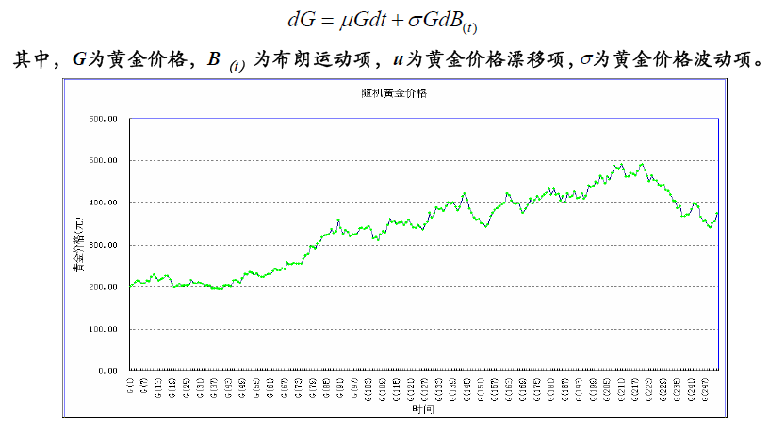
黄金联结债券
黄金联结债券定价模型

Slide 41
黄金联结债券
黄金联结债券定价模型
分析该债券到期支付，并通过风险中性贴现对其进行建模和定价。
其中，F为债券面值，G_{T}为到期时黄金基准价格，G_{t}为发行时黄金基准价格。在确定了到期Payoff之后，可将对债券路径进行Monte-Carlo模拟。

Slide 42
黄金联结债券
黄金联结债券定价模型
Monte-Carlo模拟具体的过程如下：
产生随机黄金价格路径(Paths)；
根据利率条款、嵌入障碍期权条款、封顶条款，计算出相应的Payoff；
重复（1）-（2）步骤，得出足够多路径(如：10，000条路径)所对应的黄金联结债券价格；
计算所有路径对应黄金联结债券价格的算术平均值，并对其进行风险中性贴现。

Slide 43
黄金联结债券
提高Monte-Carlo模拟的精度
通过增加蒙特卡洛模拟的路径数；
对偶变量技术（Antithetic Variable Technique）。
前者要消耗大量的计算时间，而在对偶变量技术中，一次模拟运算包括计算衍生产品的两个值，第一个值f₁ 是用通常的方法得到；第二个值f₂是通过改变所有标准正态分布样本的符号计算出的。

Slide 44
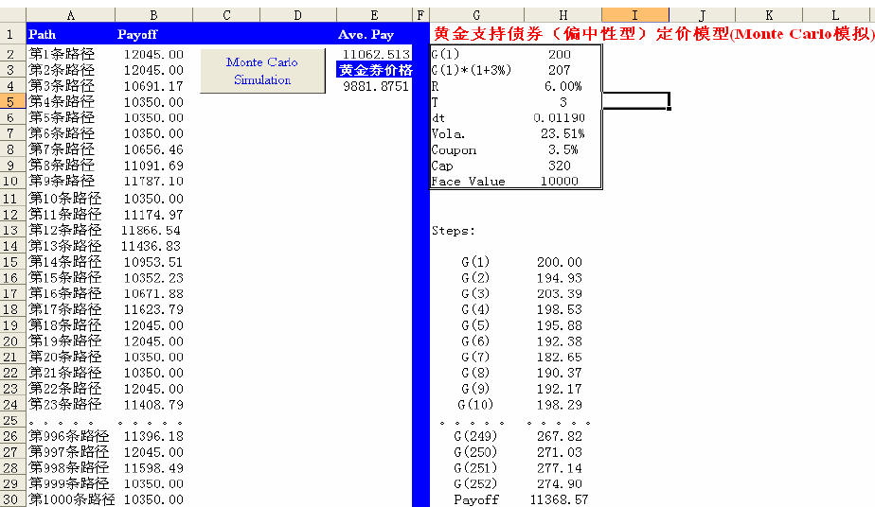
Derivative design

Slide 45
黄金联结债券
说明：
黄金联结债券期限为3年，模型中假设共有252个steps，每年252个交易日。即每个step代表3个交易日。
G(1)表示发行黄金基准价格（假设为200元/克，实际情况可根据发行当日的黄金价格确定）。
该债券的障碍期权触发点(Trigger Price of the Barrier Option)价格为207元/克，即黄金价格超过207元/克时，障碍期权生效。
该债券的“盖子”(Cap)价格为320元/克。
之前，假设黄金价格服从几何布朗运动，在进行Monte-Carlo模拟时，该价格离散化为：

Slide 46
黄金联结债券

